Slide 1


Data Mining Final Round
유(나)종(언)의 美

Slide 2


1. 사용한 모델
모델 선정
XGB
Light GBM
Gradient Boosting

Slide 3

2. 데이터 셋
데이터셋 생성
1라운드 이후 느낀 문제점
데이터셋이 1개.
피쳐 수를 늘리는데 급급했음.
모델 튜닝이 이뤄지지 않음.
커널의 변수를 모두 활용하지 않음.
데이터에 대한 이해 완전치 못함.

Slide 4
2. 데이터 셋
데이터셋 생성
“1차 1,2,3등 변수 + 우리가 만든 변수”
에서 랜덤 중복 추출하여
6개의 데이터셋을 만듦.
(※ bootstrap 방식 응용)

Slide 5
2. 데이터 셋
데이터셋 생성
Gmean
Private Public
Pred1 0.70501 0.70300
Pred2 0.70684 0.69990
Pred3 0.69042 0.69308
Pred4 (NN만 진행한거라 제출 안함)
Pred5 0.68594 0.68122
Pred6 0.68401 0.68825

Slide 6
2. 데이터 셋
데이터셋 생성
Pred1 변수가 무엇이길래?
1차 때도 느꼈던,
Dummy PCA 와
치우친 데이터 log처리 !!

Slide 7
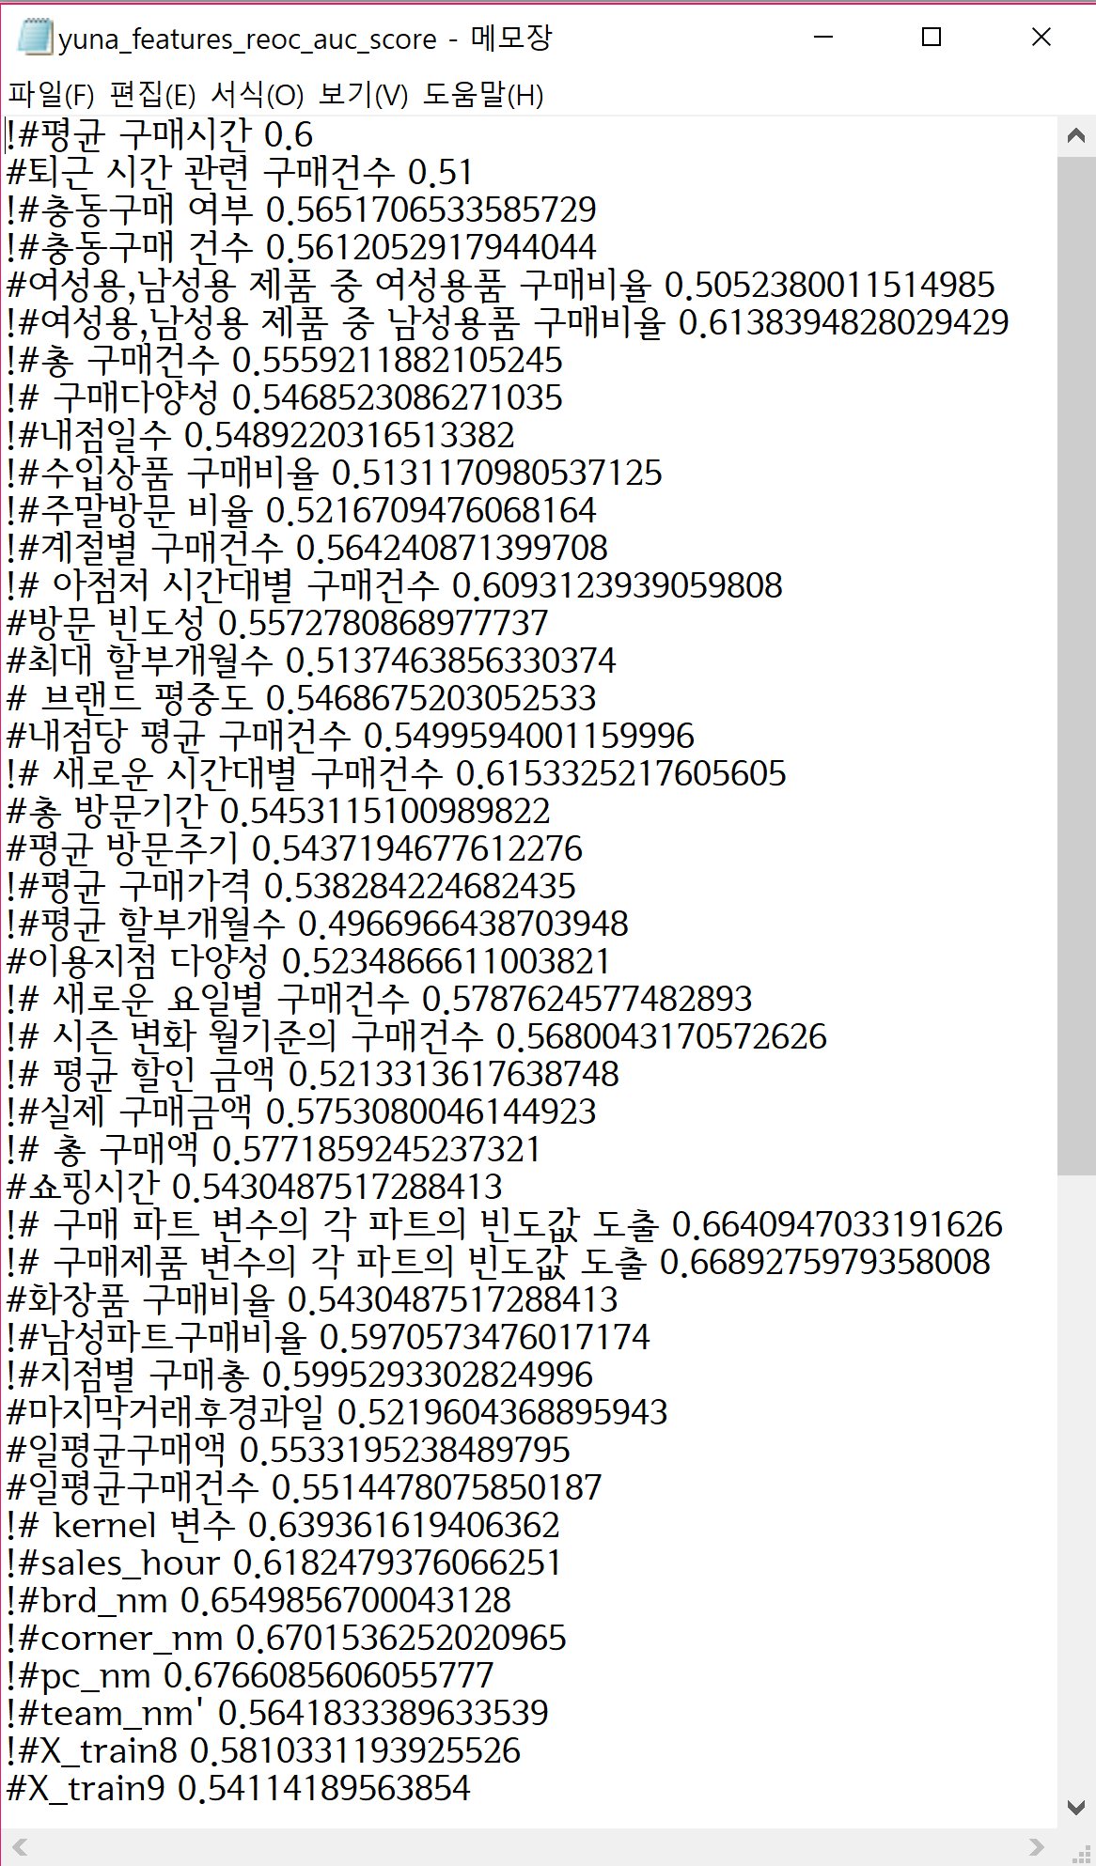
변수 하나하나 마다
a/b Test 진행
2. 데이터 셋
데이터셋 생성
Pred7 :
1차 우리 변수 중 0.56 이상만 선출
+ log + dummy PCA
+ 연속변수 분할, 변수 묶기 위해 필요한 피쳐는 선택적 추가
Pred8 :
1차 2등 조 변수 + 우리 변수
+ log + dummy PCA
(※ 1차 1,3등 변수는 모두 2등 변수에 들어가 있어서)

Slide 8
2. 데이터 셋
데이터셋 생성
Pred7 :
1차 우리 변수 중 0.56 이상만 선출
+ log + dummy PCA
+ 연속변수 분할, 변수 묶기 위해 필요한 피쳐는 선택적 추가
Pred8 :
1차 2등 조 변수 + 우리 변수
+ log + dummy PCA
(※ 1차 1,3등 변수는 모두 2등 변수에 들어가 있어서)

Slide 9
2. 데이터 셋
데이터셋 생성
Pred7 & Pred8 에 1차 1등 조 기법
“ Imbalanced data” 처리를 함!
-> 1. SMOTE 2. TomekLink 사용
Notes:
SMOTE : 기존 데이터셋보다 점수 올라감
TOMEK : 기존 데이터셋보다 점수 올라감
EasyEnsemble : 기존 데이터셋보다 점수 내려감
BalanceCascade : 메모리에러

Slide 10
2. 데이터 셋
데이터셋 생성
Pred7 - Public Private
SMOTE : 0.68379 0.70598
TomekLink : 0.71616 0.71711
Pred8 -
SMOTE : (※오래걸리고, 메모리 오류로 진행이 어려웠음)
TomekLink :

Slide 11
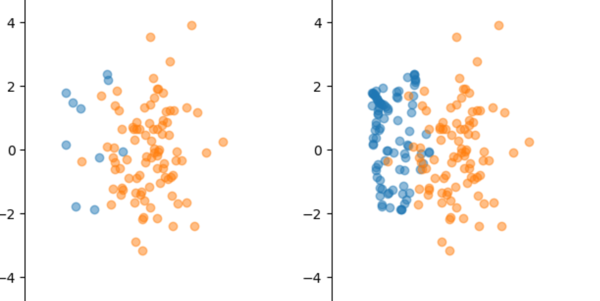

2. 데이터 셋
데이터셋 생성
SMOTE
TomekLink
Notes:
Smote: Random Over-Sampling, 단점: 소수 클래스를 복사하기 때문에 과적합의 가능성이 있다

Slide 12
2. 데이터 셋
데이터셋 생성
Pred7 - Public Private
SMOTE : 0.68379 0.70598
TomekLink : 0.71616 0.71711
Pred8 -
SMOTE : 진행 안함
(※오래걸리고, 메모리 오류로 진행이 어려웠음)
TomekLink : 0.71672 0.72504

Slide 13
2. 데이터 셋
데이터셋 생성
Pred9 : 수치형 데이터 (ex,평균구매액, 내점일수) 만
가지고 poly -> 0. 63513
Pred10 : 원핫인코딩한 변수들 가지고
word2vec -> 0.64420
Notes:
앞서 우리가 변수에대한 ABTest를 진행할때 브랜드이름(brd_nm)에 대한 변수중요도가 높았기 때문에 문자열 데이터를 가지고 성별을 예측해보면 의미있는 결과가 나올것같아서 word2vec을 진행했지만 적은 피쳐만 가지고 예측하기엔 무리가 잇엇다.

Slide 14
2. 데이터 셋
데이터셋 생성
Pred12 : 1차 2등조의 pred1
+ 우리 변수 중 0.56이상 선출
Private Public
-> SMOTE : 0.70598 0.69816
TomekLink : 0.71711 0.71081
Imbalanced X : 0.72706 0.71706
Notes:
떄로는 임벨하지 않은 경우에 더 높다.

Slide 15
3. 앙상블
앙상블
지금까지 만든 pred 중 0.7이상 파일만 가지고 앙상블
pred12 임벨런스 처리 없이 앙상블
pred7 tomeklink 앙상블
Pred1 gmean 앙상블
Pred1 Voting
(※ 이때까지 pred8 tomek값이 나오지 않아서 함께 앙상블 못함)
Private : 0.72016 Public : 0.71685
Notes:
앞선 pred12만의 결과보다 낮음

Slide 16
3. 앙상블
앙상블
지금까지 만든 pred 중 0.7이상 파일만 가지고 앙상블
pred12 임벨런스 처리 없이 앙상블
pred7 tomeklink 앙상블
Pred1 gmean 앙상블
Pred1 Voting
1차 1등 & 2등
(※ 이때까지 pred8 tomek값이 나오지 않아서 함께 앙상블 못함)
Private : 0.72643 Public : 0.72123
Notes:
앞선 pred12만의 결과보다 낮음

Slide 17
3. 앙상블
“지금 앙상블한 값들간의 유사도가 높아서 앙상블 했을 때 오히려 값이 않좋구나!”
앙상블
지금까지 만든 pred 중 0.7이상 파일만 가지고 앙상블
pred12 임벨런스 처리 없이 앙상블
pred7 tomeklink 앙상블
Pred1 gmean 앙상블
Pred1 Voting
1차 1등 & 2등
(※ 이때까지 pred8 tomek값이 나오지 않아서 함께 앙상블 못함)
Private : 0.72643 Public : 0.72123
0.72838
Notes:
앞선 pred12만의 결과보다 낮음

Slide 18
3. 앙상블
앙상블
“Power mean (멱평균)”
1. pred12 임벨런스 처리 없이 앙상블
Pred1 gmean 앙상블
Pred1 Voting
1차 1등 & 2등
Pred8 tomeklink 앙상블
앞장의 앙상블한 데이터
Private : 0.73282 Public : 0.72461
(※ 최적의 P를 찾기위해 상하로 조정하였으나, 교수님이 주신 2.56이 최고)
Notes:
앞선 pred12만의 결과보다 낮음

Slide 19
3. 결론
과정 정리
Data set
Imbalanced
Model
Ensemble
Pred1
.
.
.
.
pred12
X
TomekLink
SMOTE
XGB
LightGBM
GBM
NN
CNN
Gmean
Voting
Powermean

Slide 20
3. 결론
느낀점
1. Feature에 대한 이해가 중요함
2. Imbalnced, feature선택 등
다양한 데이터셋 생성이 중요
3. 데이터간 유사도를 살펴 앙상블하는 것이 중요
4. 모든 과정에서 이루어진 A/B Test

Slide 21

THANK YOU
피드백은 살살 ^^

